Slide 1
Aircraft Management System
황의조

Slide 2
FlowChart
*Frame 4~ 는 전부 우측 상단에 로그아웃 기능이 존재한다.
로그아웃:login프레임으로 이동하는 메서드
Frame3(join)
회원가입&취소버튼
회원가입
취소
Frame4(list_start)
Frame5(list_end)
Frame6(resv)
Frame7(list_my)
Frame1(intro)
Frame2(login)
Join버튼
로그인
출발 비행기 검색
도착 비행기 검색
마이페이지
예약확인 화면
Login 성공 시
로그인
join
관리자 로그인 시
Frame10(admin_plane)
Frame8(admin)
비행기 리스트 선택 시
비행기리스트
비행기정보
user정보
Frame11(admin_user)
user 리스트 선택 시
user리스트

Slide 3
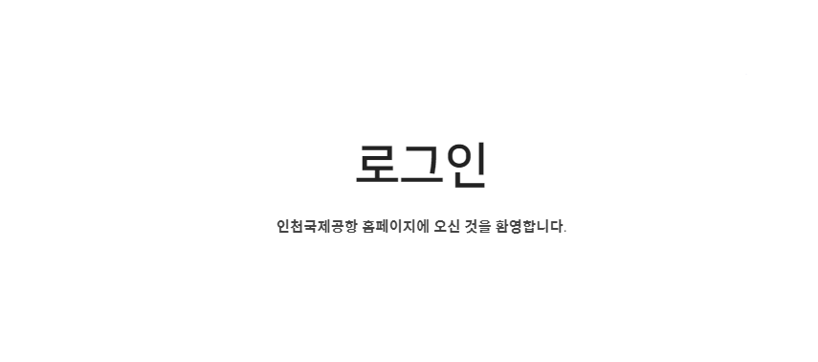
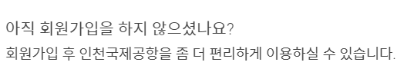
Frame2(login)
로그인 버튼을 누를 경우
아이디필드와 비밀번호 필드내를 비교하여 로그인을 진행한다.
로그인 성공시 ->3번 frame
관리자 로그인 실행시->관리자 프레임
로그인 실패시 넘어가지 않고 그자리에 그대로
로그인 이미지(panel) (img1)
아이디입력창(textfiled)
로그인 버튼(button)(img2)
비밀번호입력창(pw textfiled)
회원가입 버튼을 누를경우
Join(회원가입 프레임으로 전환)
회원가입 정보이미지(panel)(img3)
회원가입버튼(button)(img4)

